Slide 1



PLCSoft pour IOT 2025
Systèmes Industriels
Infotronique
Marcelin Puippe (étudiant)
Métrailler Christopher (professeur)
Clausen Michael (assistant)
Notes:
Avec Wago, Context développement nouvelle librairie WDA
Suite projet
Développement HAL
Dire le projet 2024 le but : Programmation API

Slide 2
Sommaire
Contexte
Objectif du projets
Perceptives
Développement durable
Conclusion
Solution existante
Choix du TB 2024
Exemple de ce qui est réalisable actuellement
But de mon projet

Slide 3
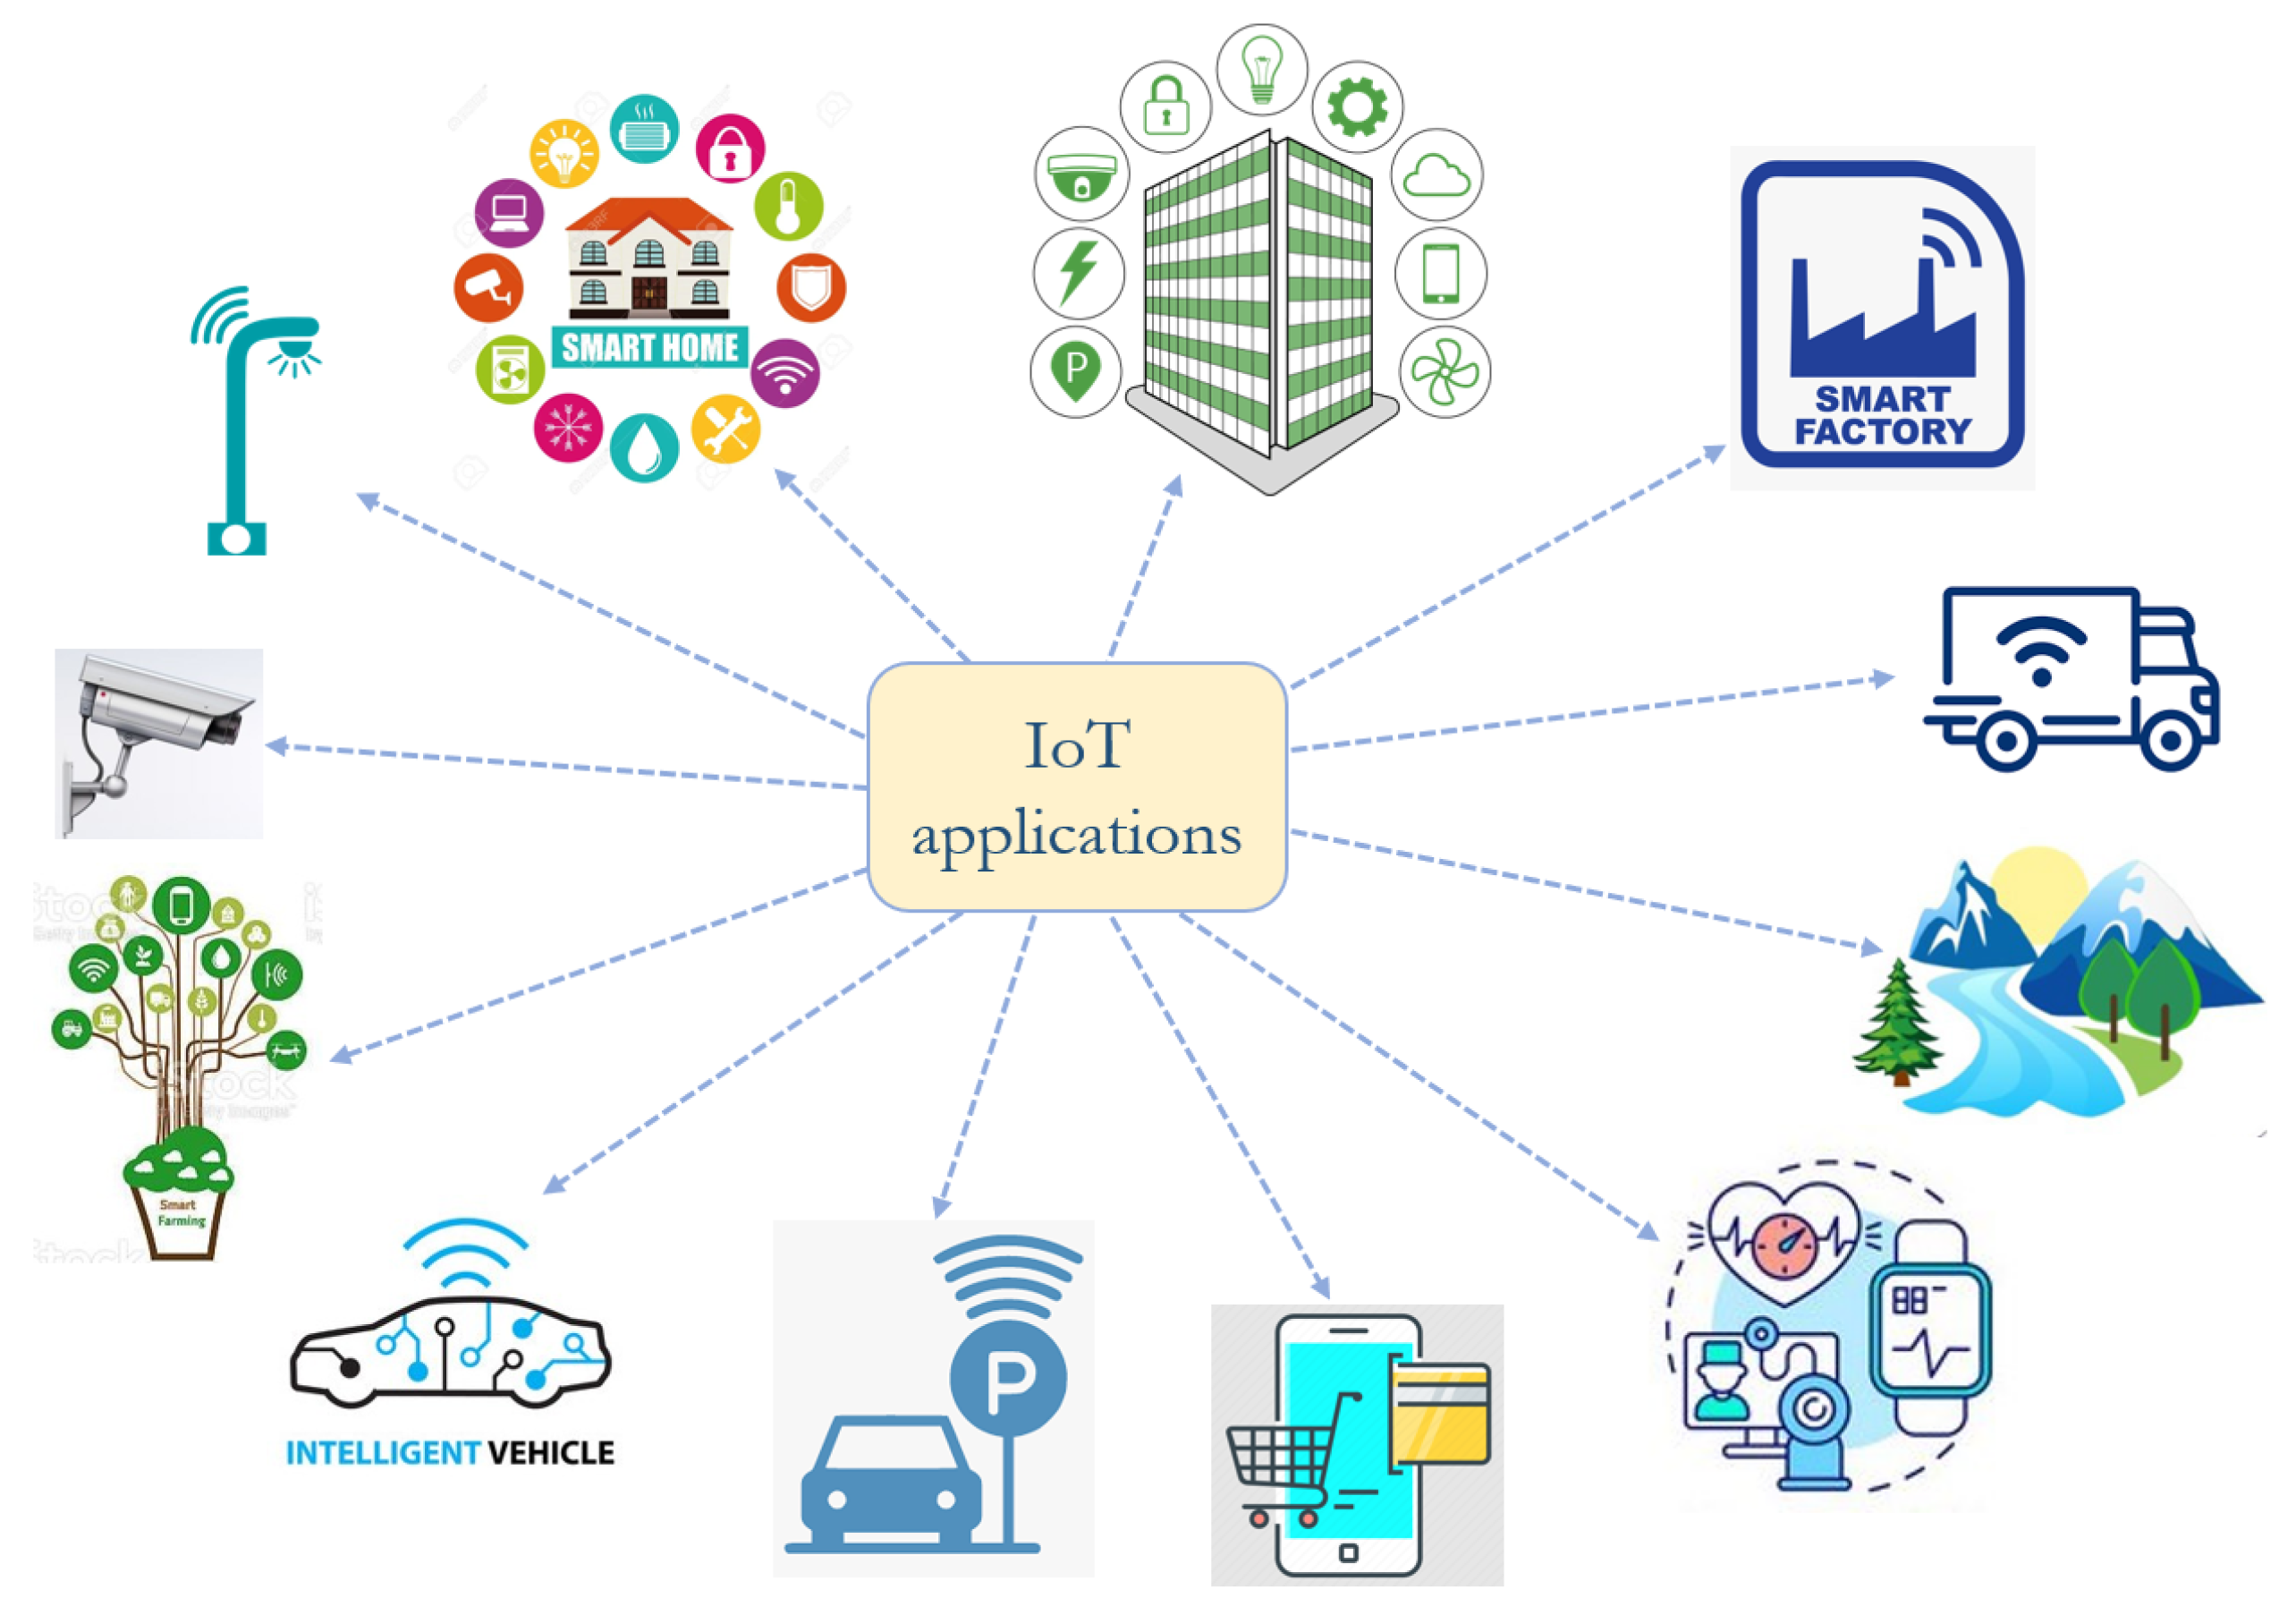
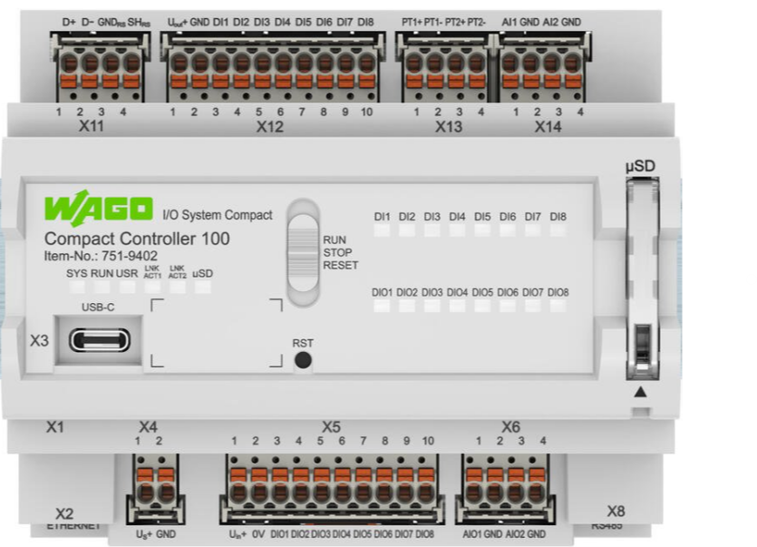
BUT
Créer un HAL pour Wago, donc un programme qui permet au automaticien de programmer un automate de manière simple depuis une page web.

Slide 4
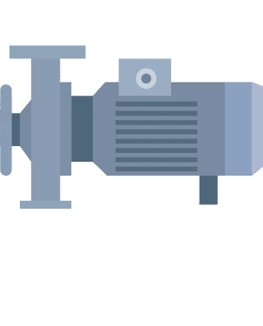
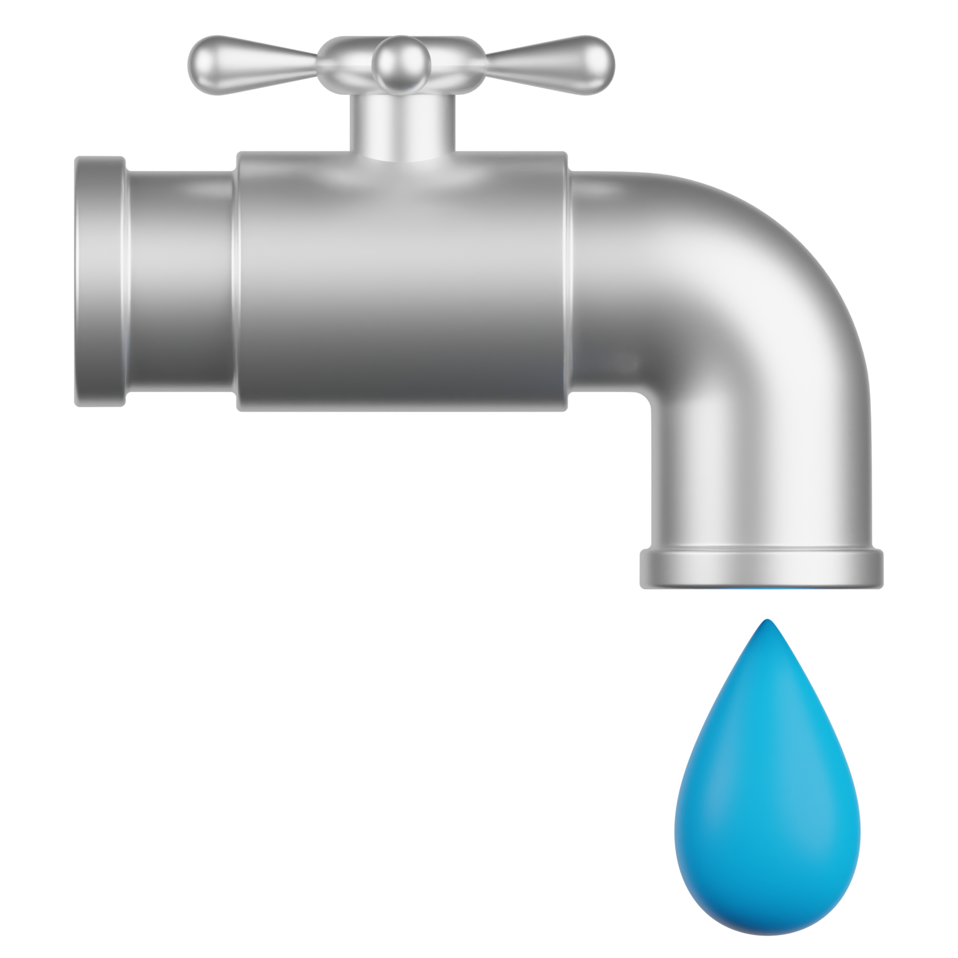
Exemple - Cuve

Slide 5


Solutions existantes

Slide 6
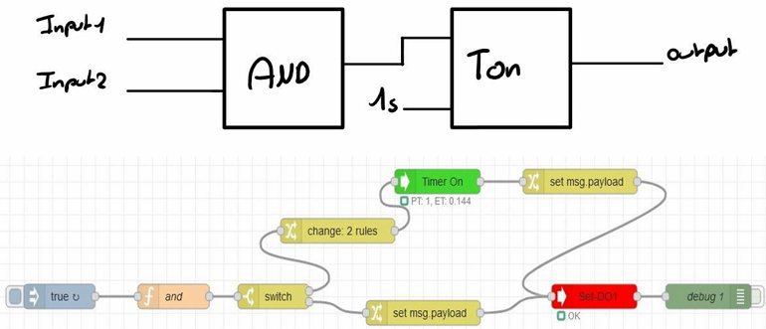
Notes:
Cibler automaticien

Slide 7
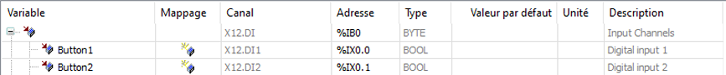
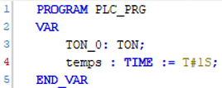
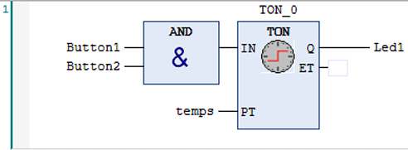
Notes:
Pas dans SON cahier des charges / programmation embarqué, Cahier dit programmation API

Slide 8
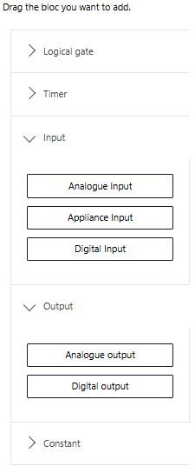
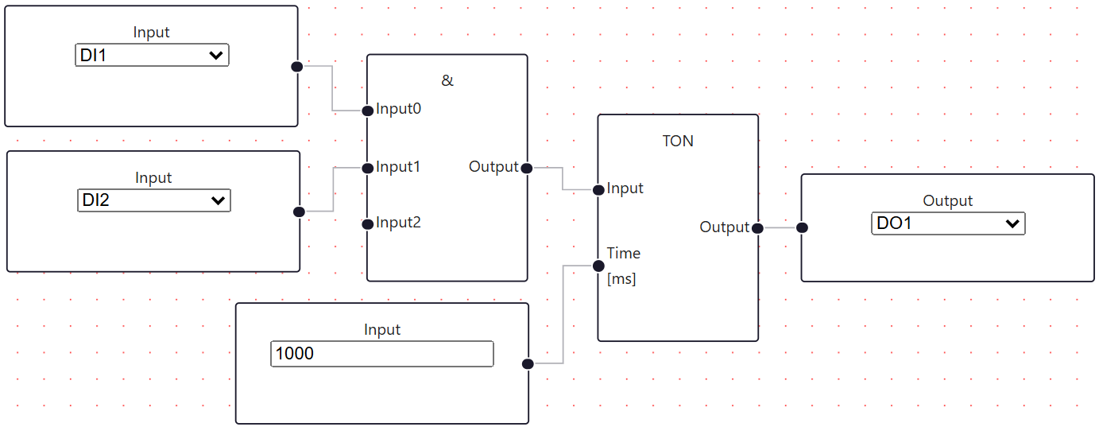
TB – 2024 par Arnaud Ducrey
Notes:
Comp codesys :
+ pas besoin déclarer variables
+ permet de créer nos propre bloc (appliance capteurs spécifique)
+ Pas de programme à télécharger
Recommencer de 0

Slide 9
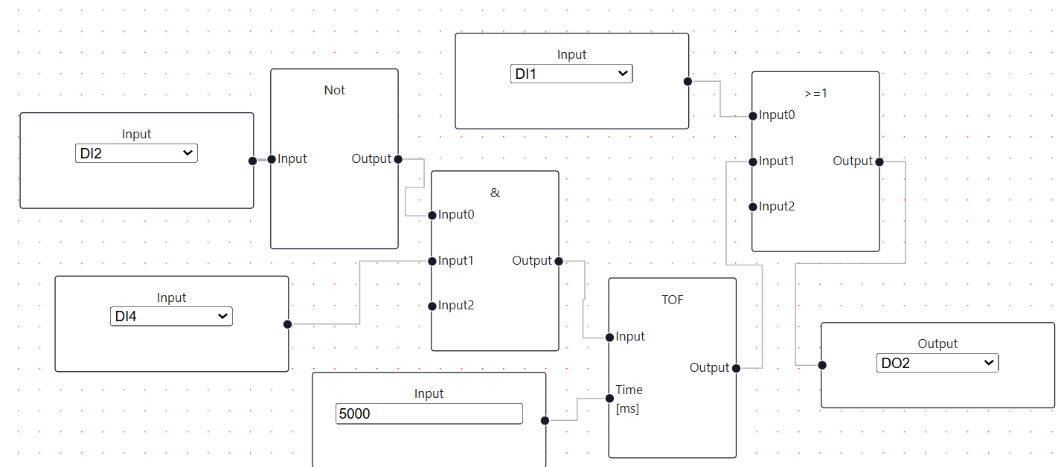
Exemple - Cuve
Capteur de niveau bas (NC)
Capteur de niveau haut (NO)
= DO2 (pompe activé)
pompe
Notes:
Pour comprendre le but, la problématique
Remplir quand bas (DI1
Reste = Remplir jusqu’en haut
Remarque :
Contre réaction pompe

Slide 10
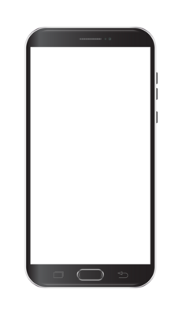
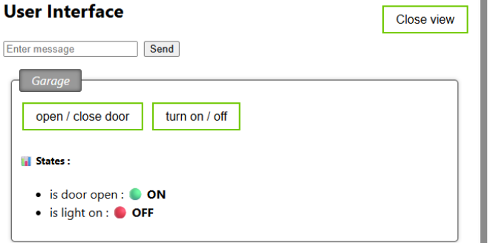
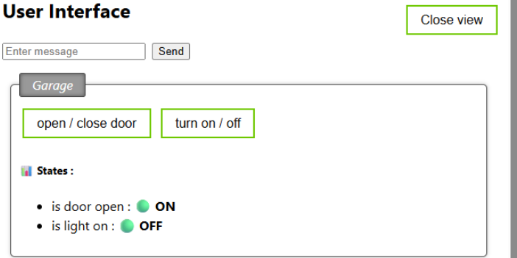
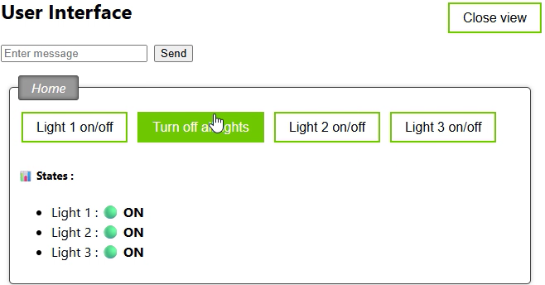
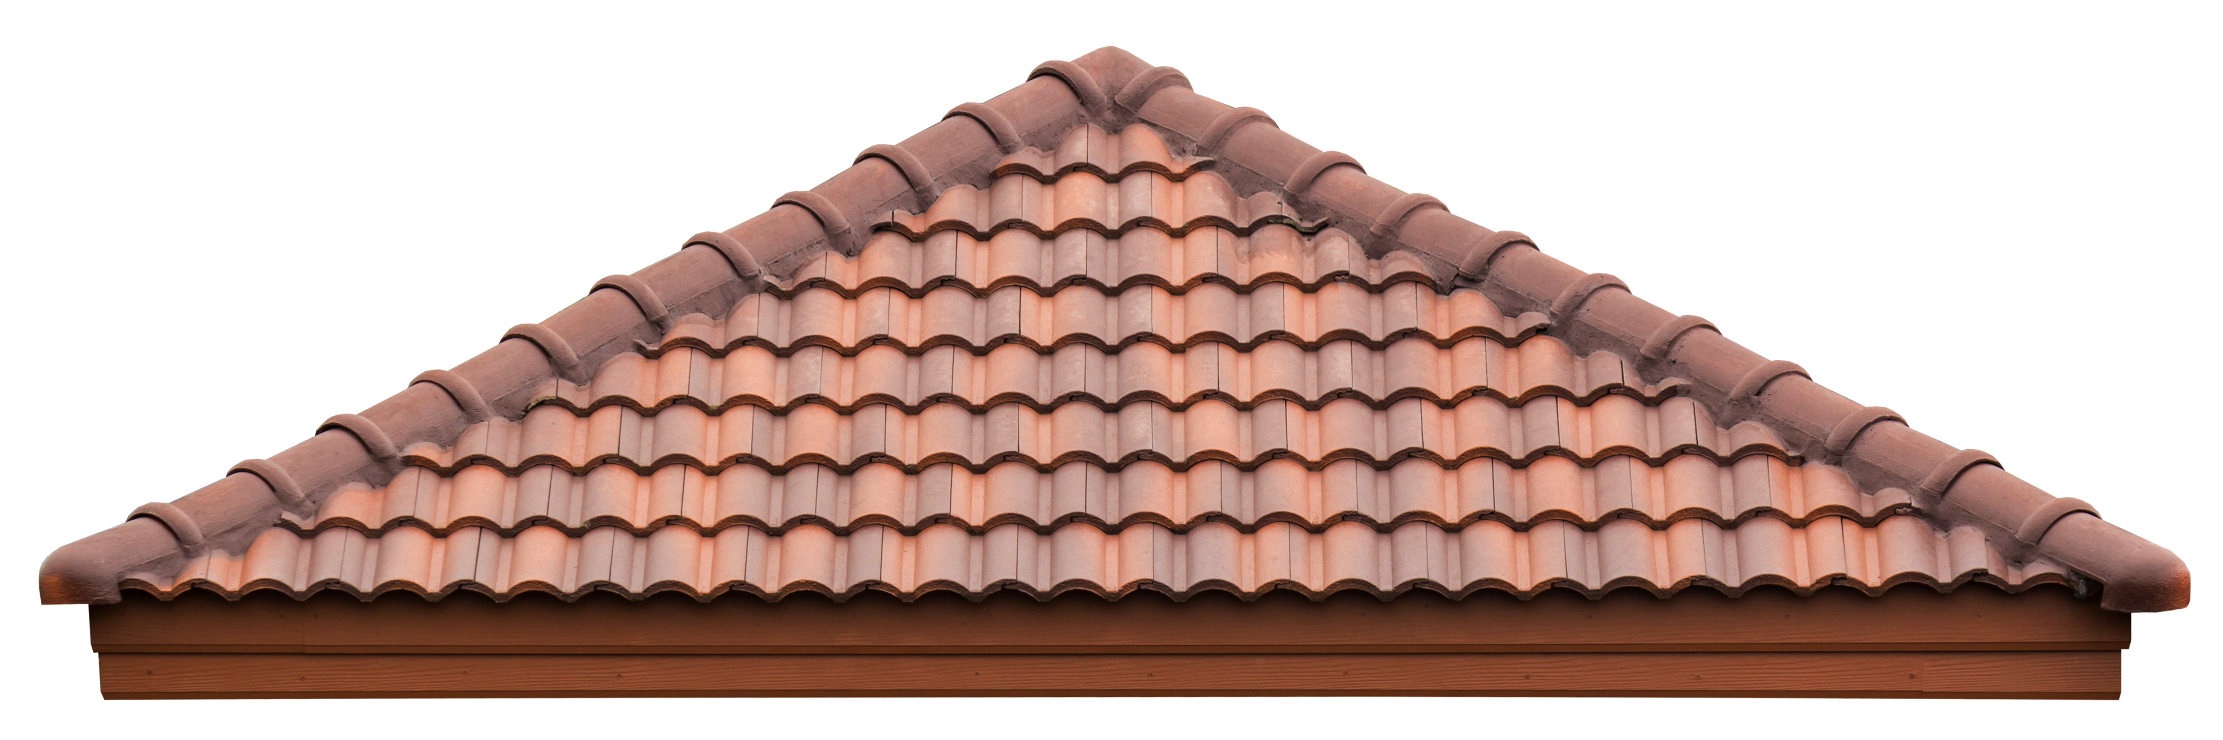

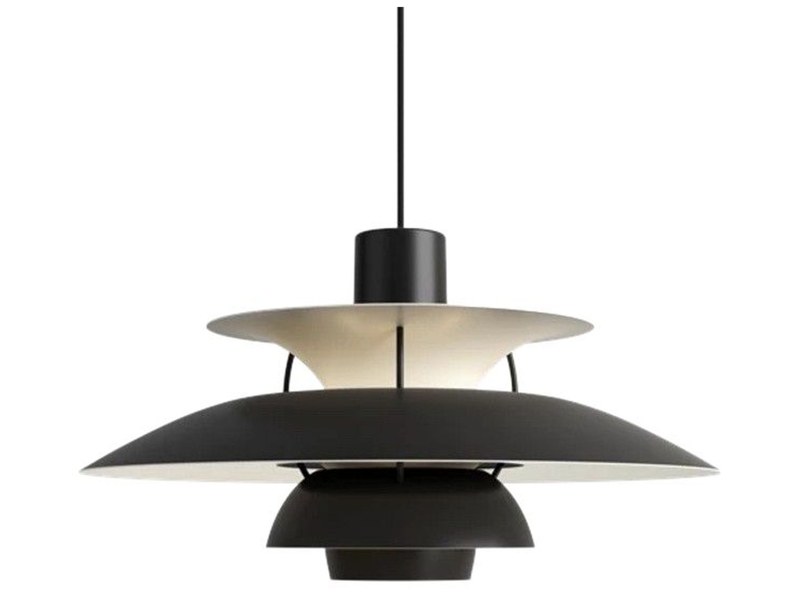

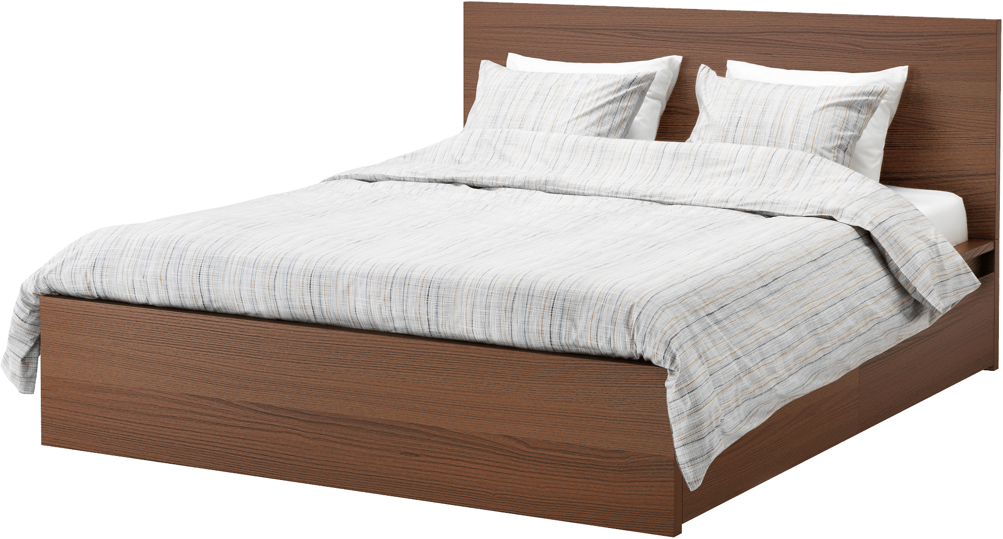
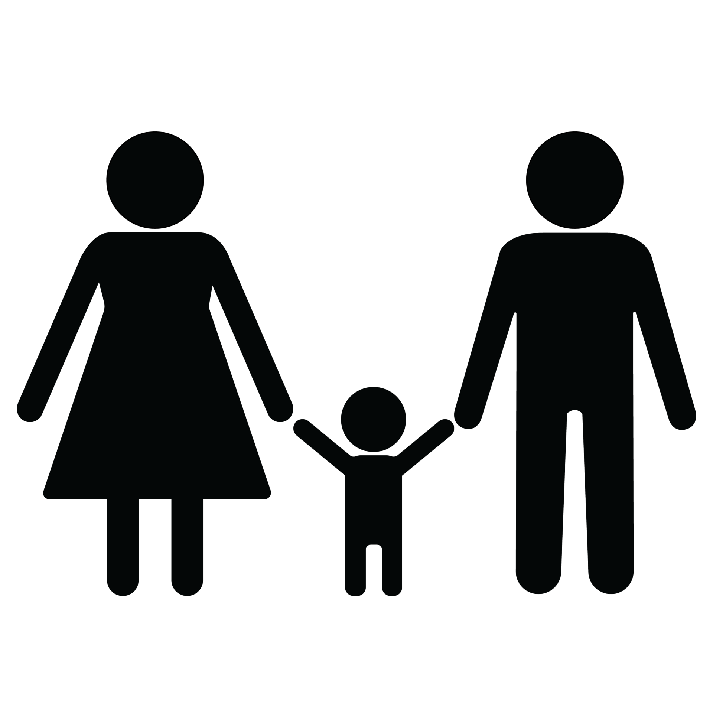
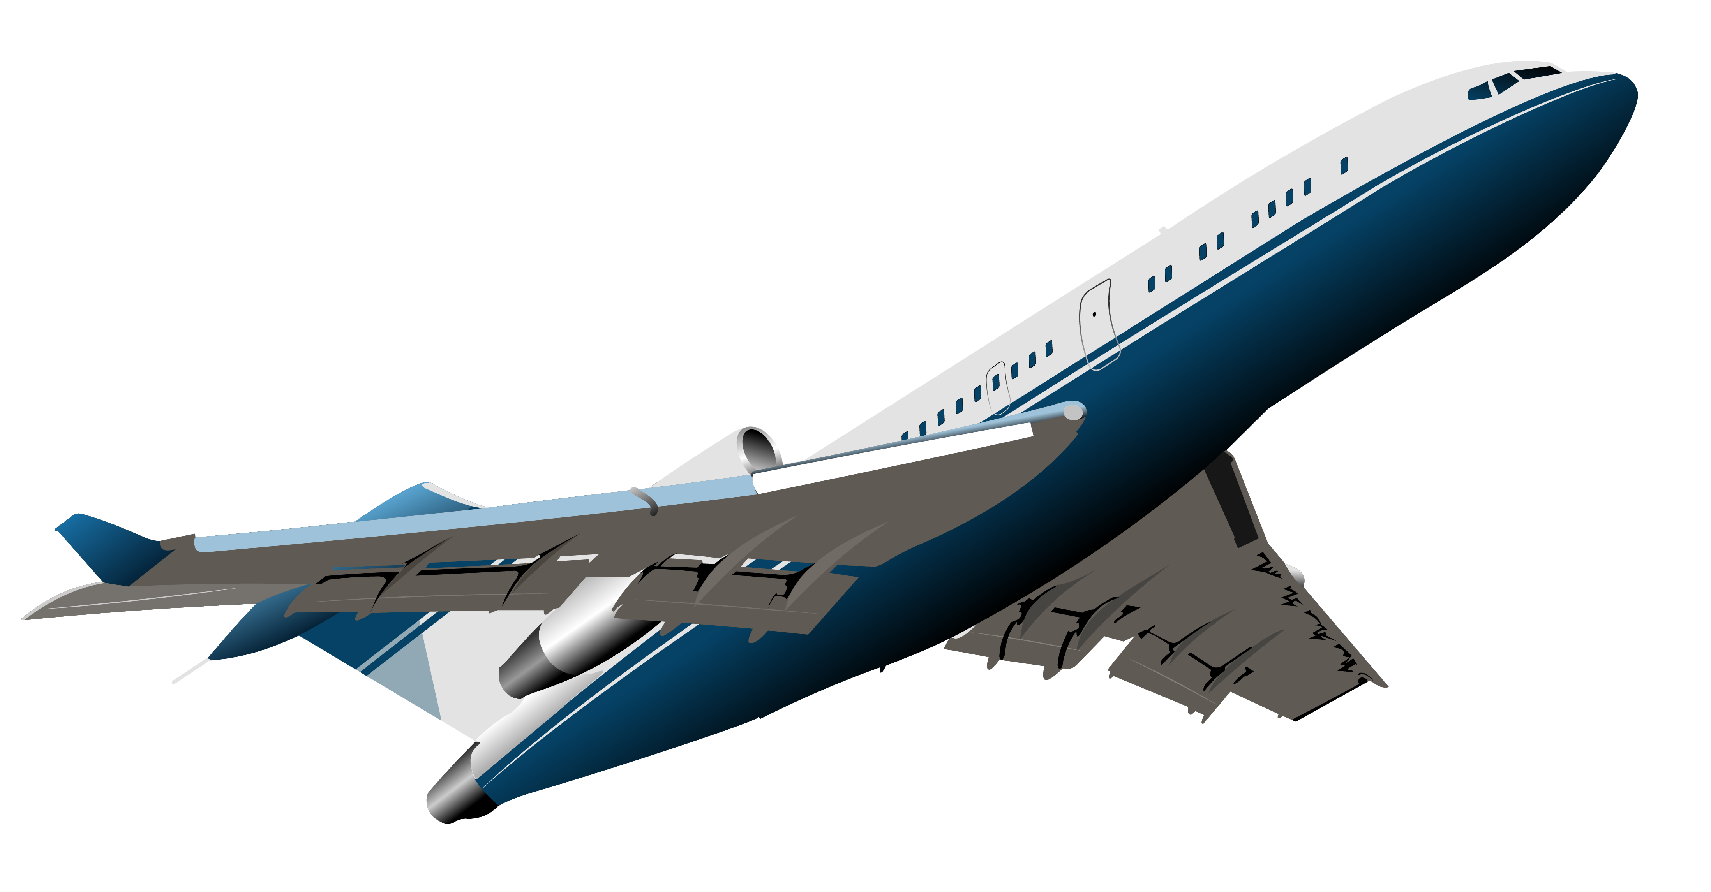
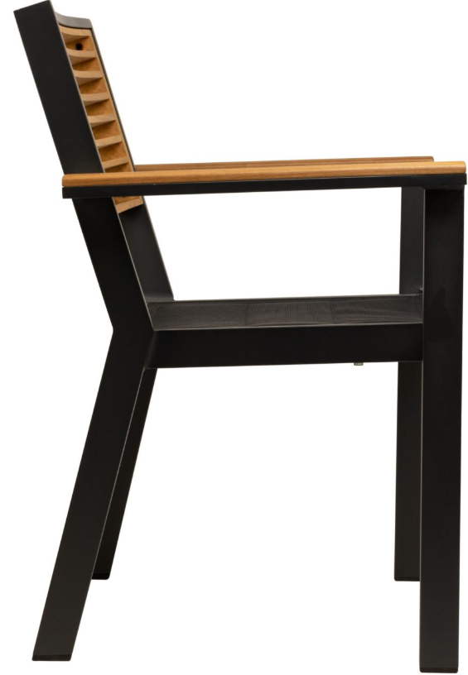
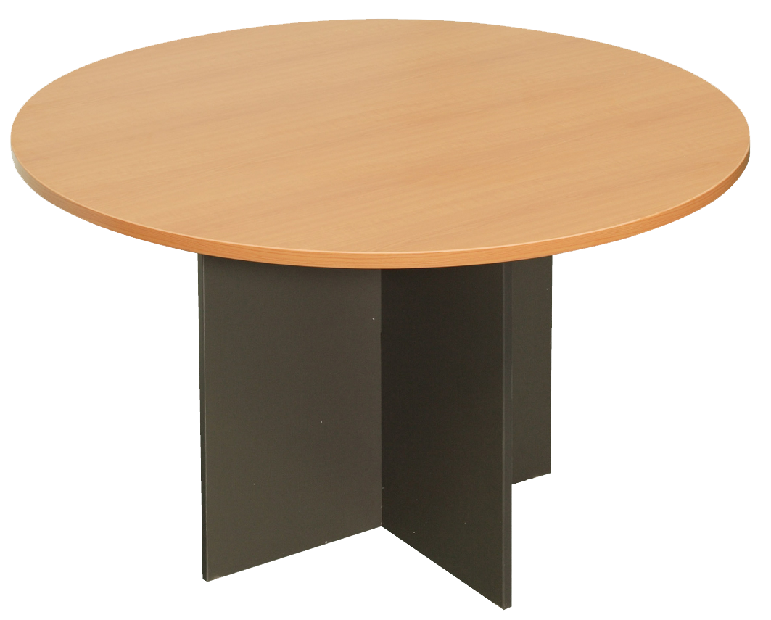
Contrôle à distance
Notes:
Importance d’avoir une USER interface
Il part en vacance, mais ne sait plus s’il a laissé allumé ou été les lampes. Il regarde sur son téléphone et voit qu’elles sont toutes allumé mais heureusement il peut éteindre toutes les lampes

Slide 11
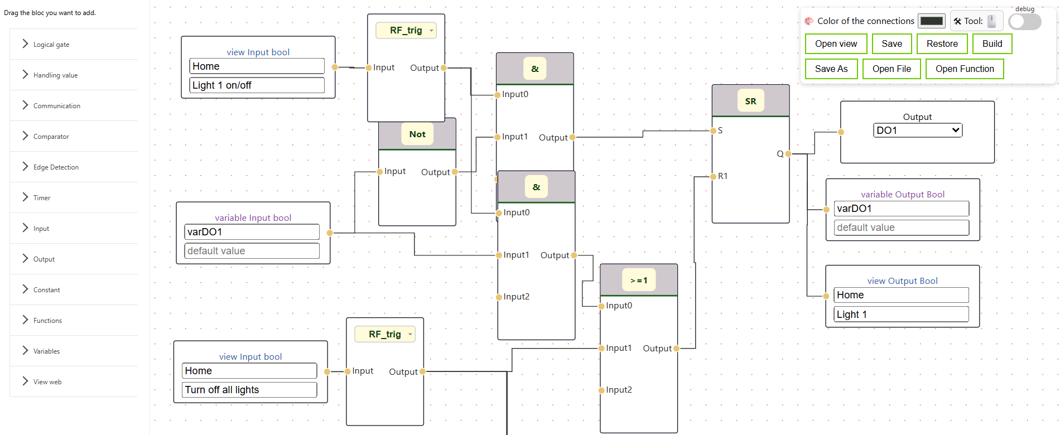
Code d’une lumière

Slide 12
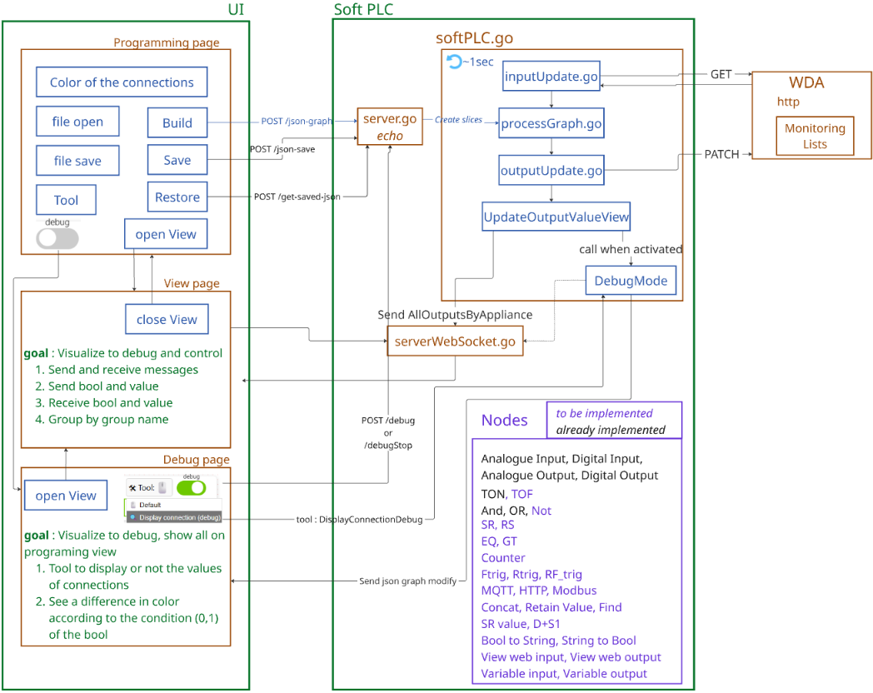
Aperçu du système
Notes:
On a 2 programme
Frontend
Backend

Slide 13
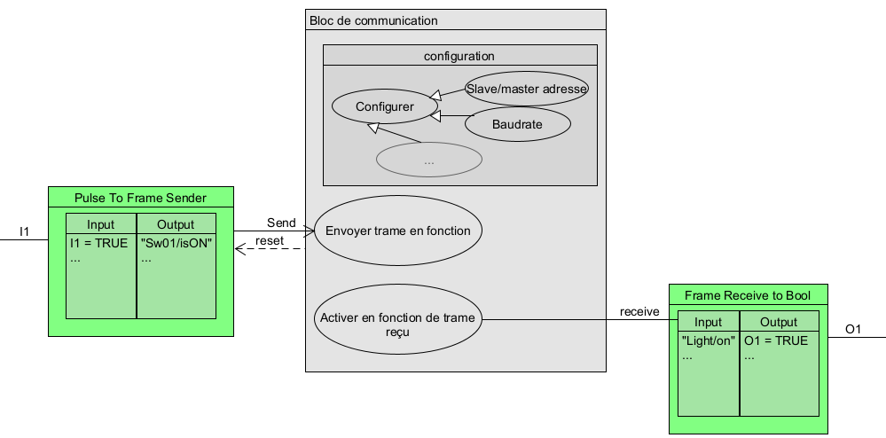
Notes:
3 slides avec 3 couleurs

Slide 14
Notes:
3 slides avec 3 couleurs

Slide 15
Notes:
3 slides avec 3 couleurs

Slide 16
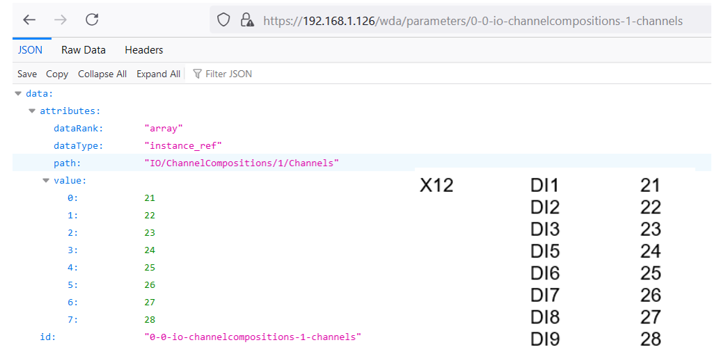
Utiliser nouvelle librairie WDA (Wago Device Access)
Source : wago présentation
Notes:
Problème mal documenté
Wago device acess

Slide 17
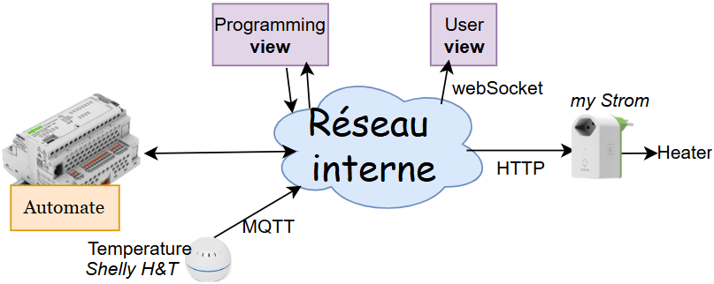
Maison connecté : chauffage

Slide 18
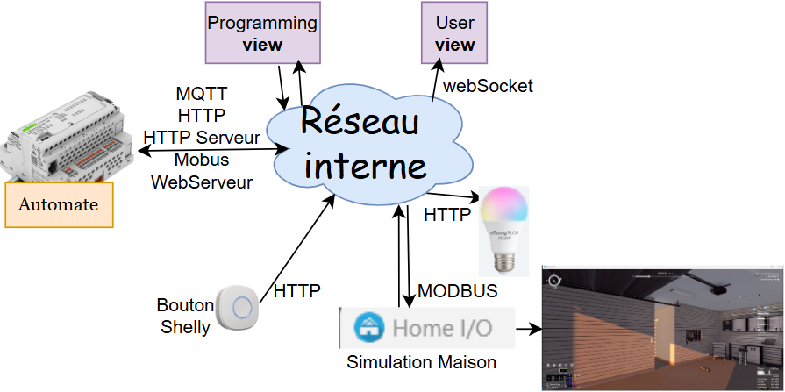
Maison connecté : porte de garage

Slide 19
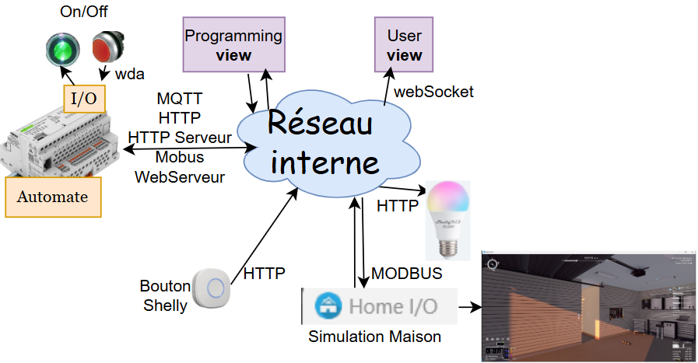
Maison connecté : contrôle des lampes

Slide 20
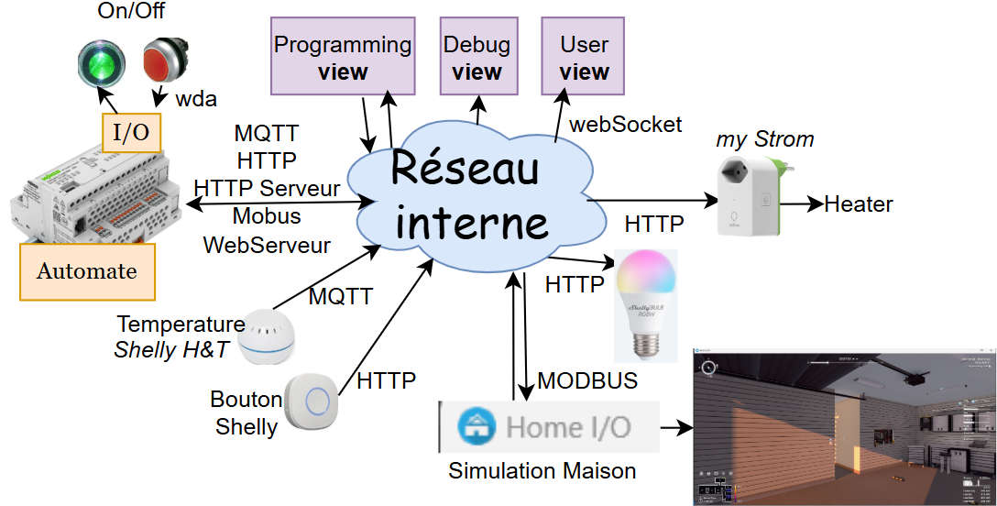
Maison connecté
Notes:
Résumer : Si on met tous les appareils, on se rend compte que l’automate permet d’avoir de nombreux processus de communication dans un même programme
Et offre de nombreuse possibilité. Cela ne montre pas l’étendu de tous le HAL développé
BUT : Controller maison
Avantages : Faire communiqué des composants avec différents Protocole
Lampe configurable par l’écran
Température afficher et valeur de consigne réglable sur l’écran
1 donnés avantages :
Montrer automate WAGO comprendre que mon projet n’est pas le Display Winstar, Attentention conflit entre web Visu et vue de Programation
Citer les blocs : HTTP, MQTT, MODBUS, WEBSOCKET

Slide 21
Conclusion
Développement de bloc
Amélioration UX & visuel
Intégration de la librairie WDA
Création page Web Socket
Programme de démonstration pour maison connecté
Notes:
UX = expérience utilisateur / Ce qui a été fait
Dire avancé

Slide 22

Notes:
UX = expérience utilisateur / Ce qui a été fait

Slide 23
Conclusion
Amélioration UX & visuel
Intégration de la librairie WDA
Programme de démonstration pour maison connecté
Perspectives : régulation, fonctions personnalisées
Notes:
UX = expérience utilisateur / Ce qui a été fait

Slide 24

Développement durable
L’efficacité énergétique (ODD 7)
L’automatisation favorise la croissance économique (ODD 8)
la sécurité au travail (ODD 3)
Notes:
UX = expérience utilisateur

Slide 25
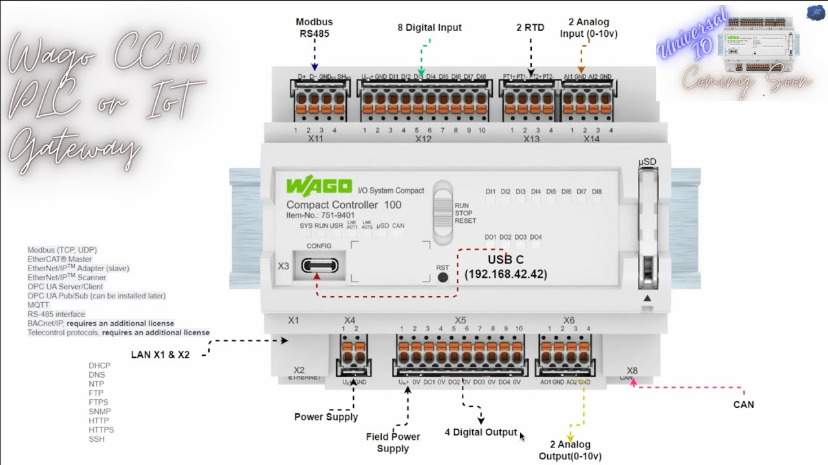
Contexte
Source : maxresdefault.jpg (1280×720)
Notes:
Demander de faire un nouveau HAL

Slide 26
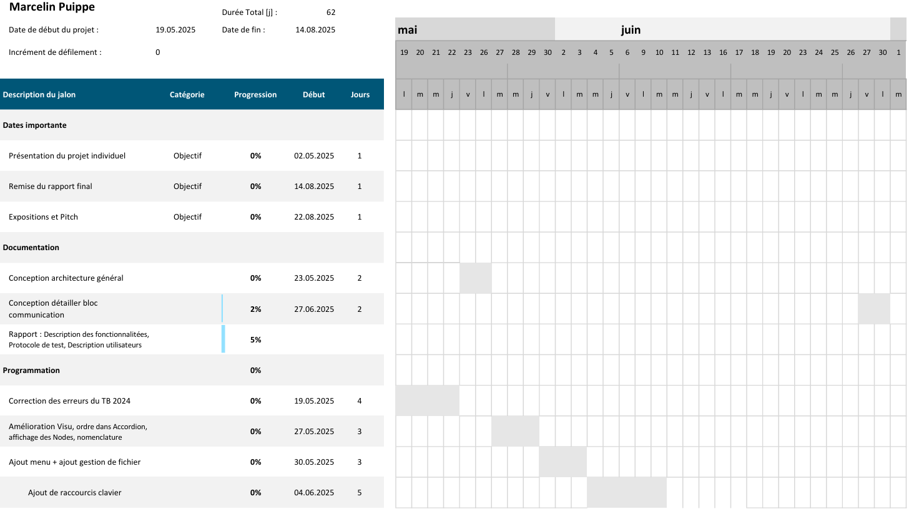

Slide 27
